Slide 1
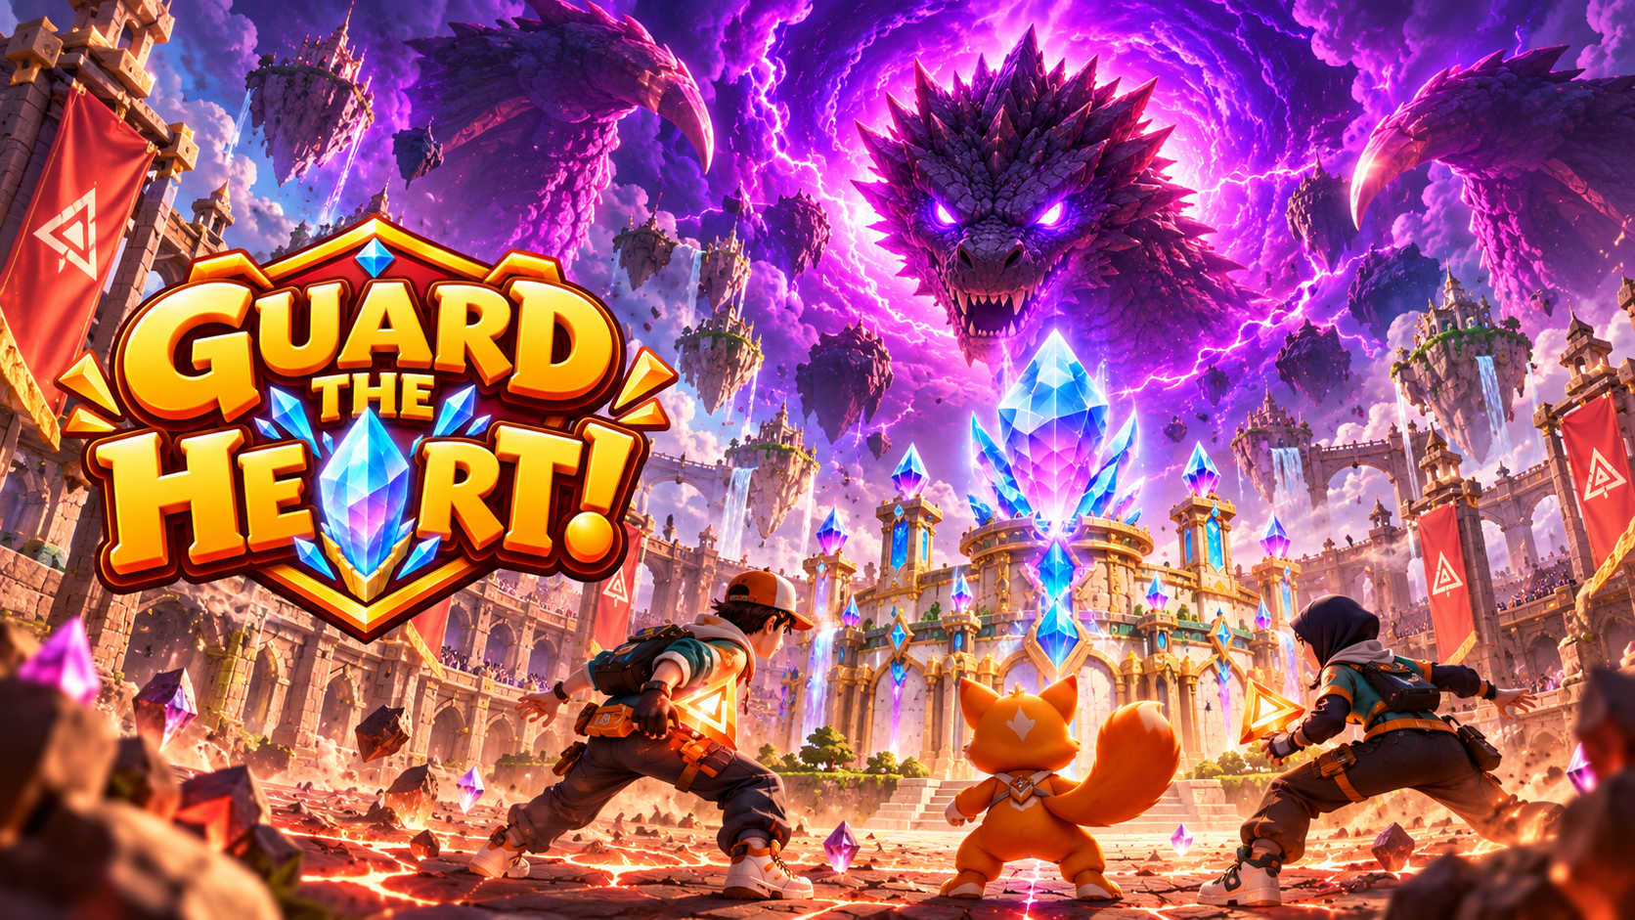

Slide 2
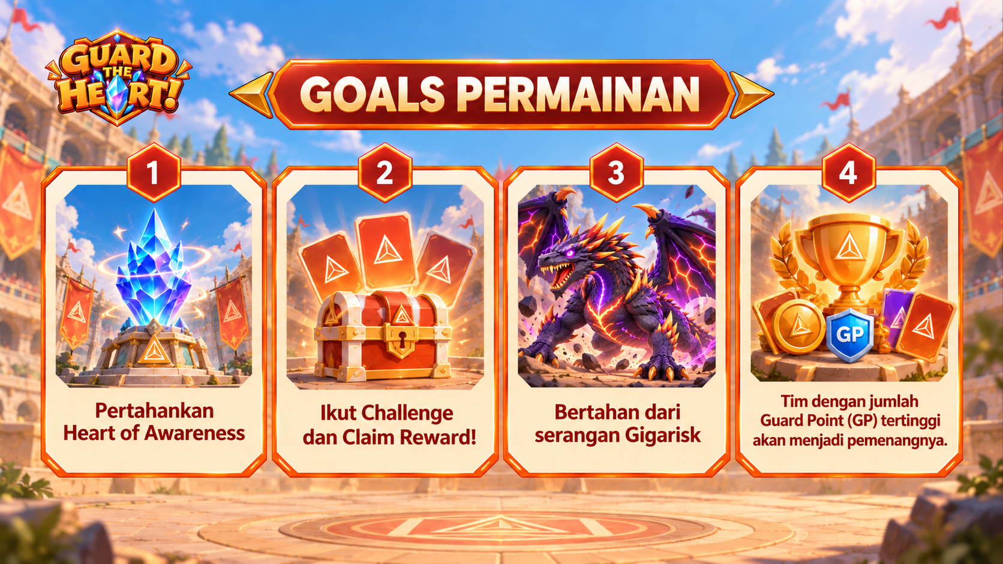

Slide 3
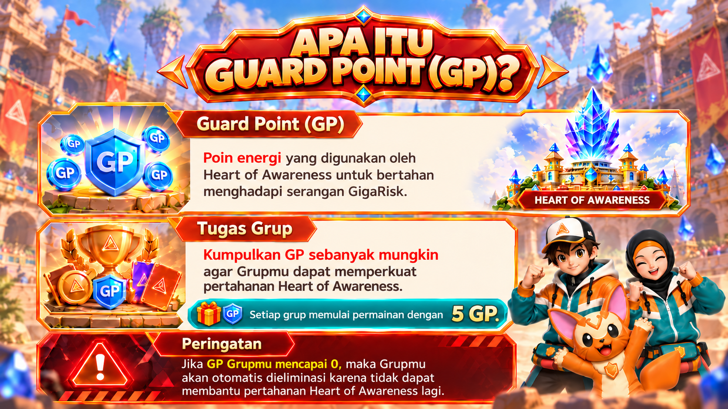
Penjelasan GP itu apa dan starting point tim ada berapa GP

Slide 4
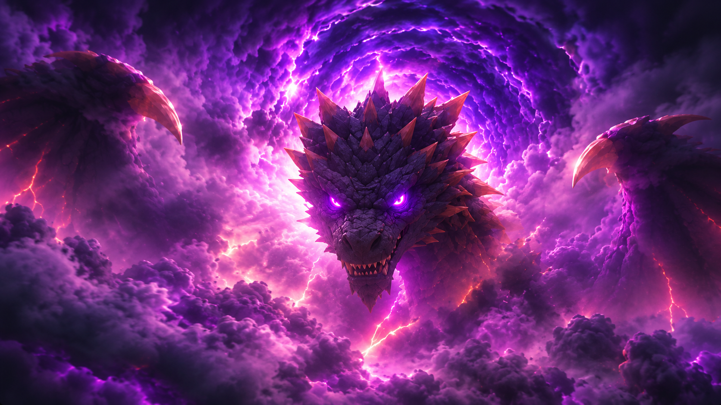
Gigarisk Muncul

Slide 5

Page Home Challenge 1

Slide 6
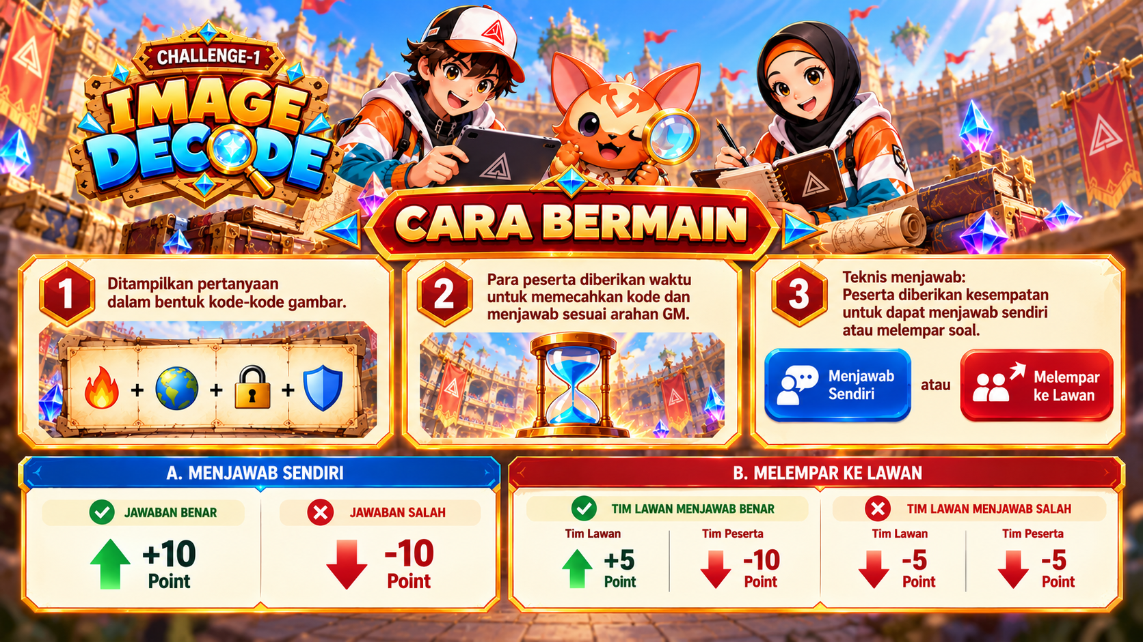
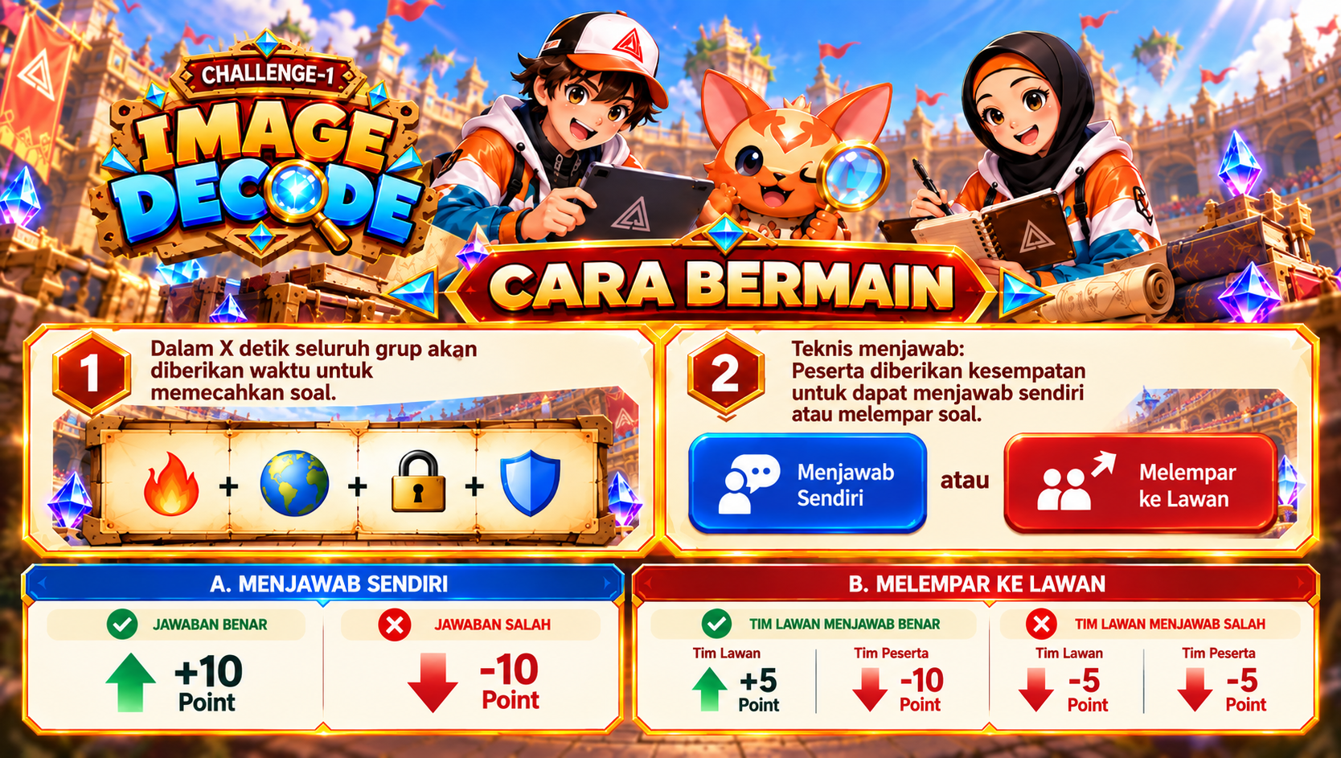
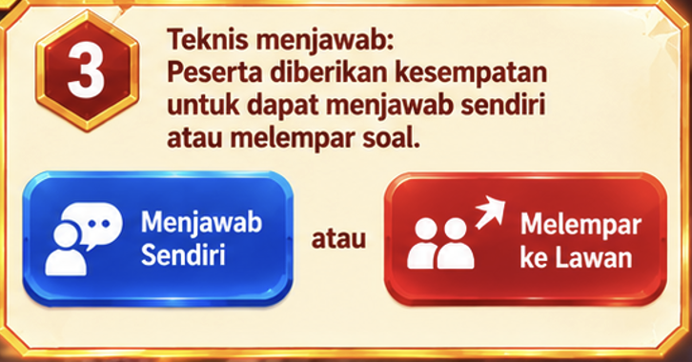

Dalam x detik seluruh Grup akan diberikan waktu untuk memecahkan soal
NO 3 TAKE OUTz

Slide 7

Page scoreboard per challenge

Slide 8
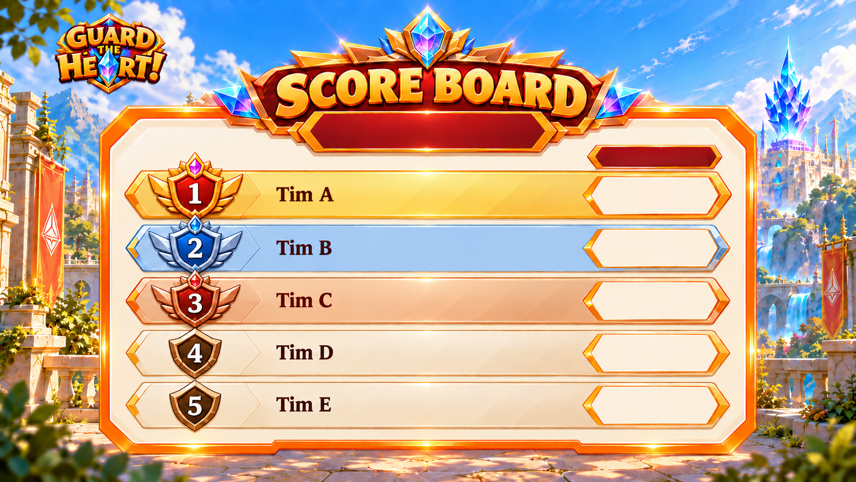

Page scoreboard per challenge
APPS
Image Decode
Point

Slide 9


Slide 10
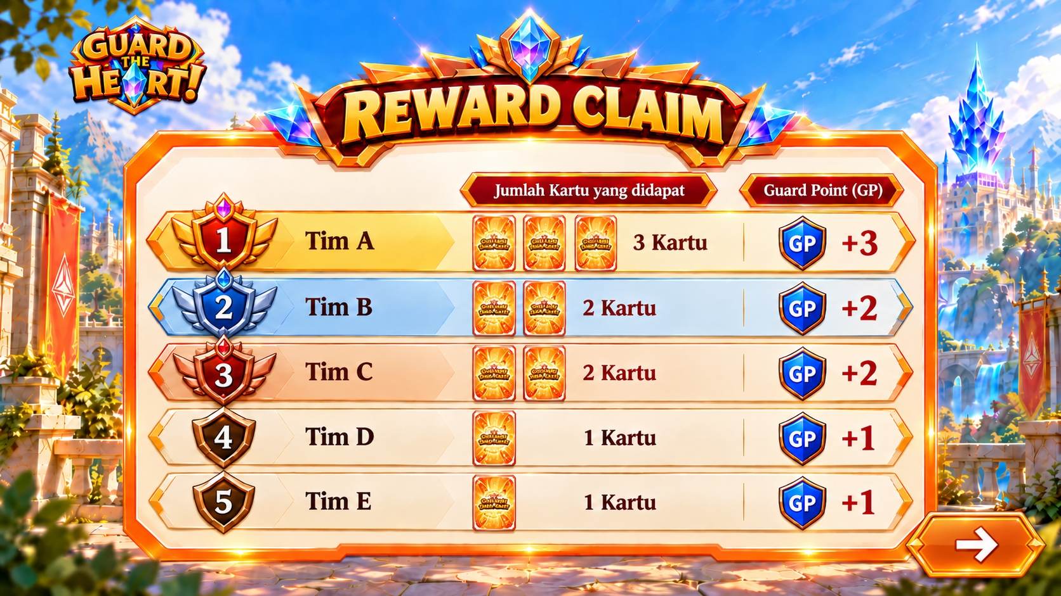
APPS

Slide 11
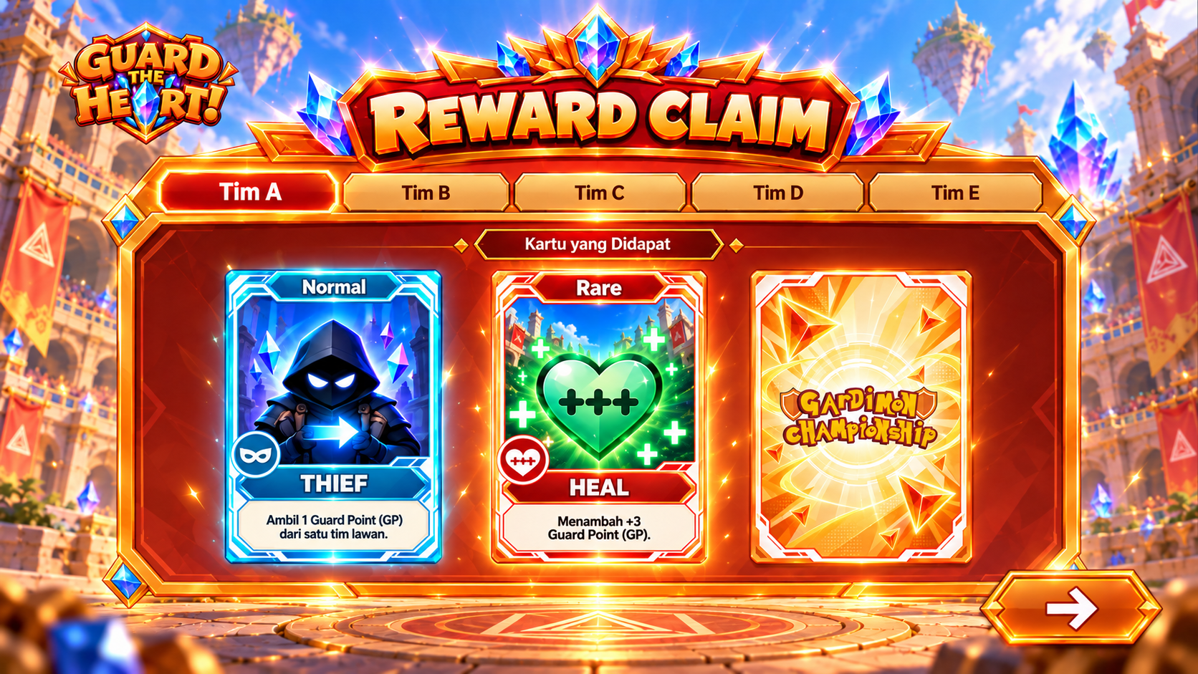

Slide 12


Slide 13
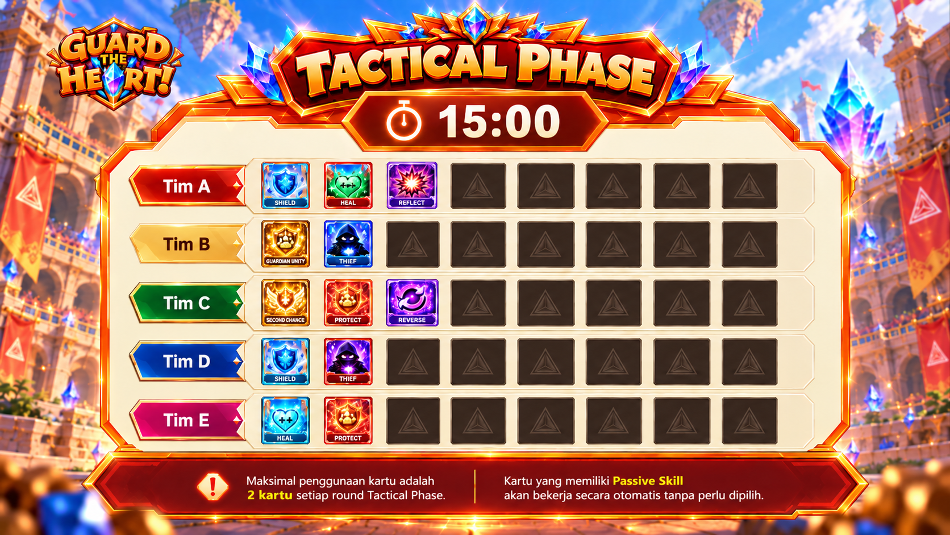

Slide 14
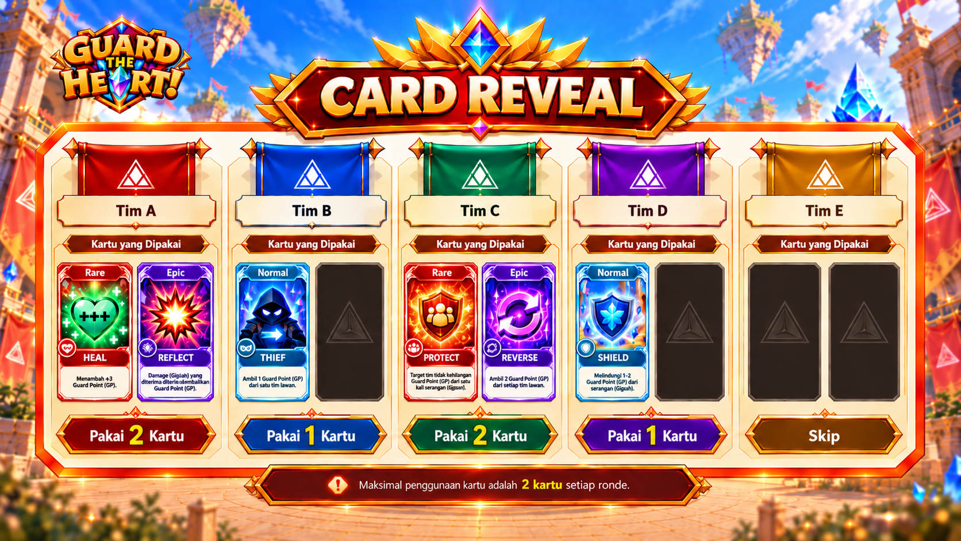

Slide 15
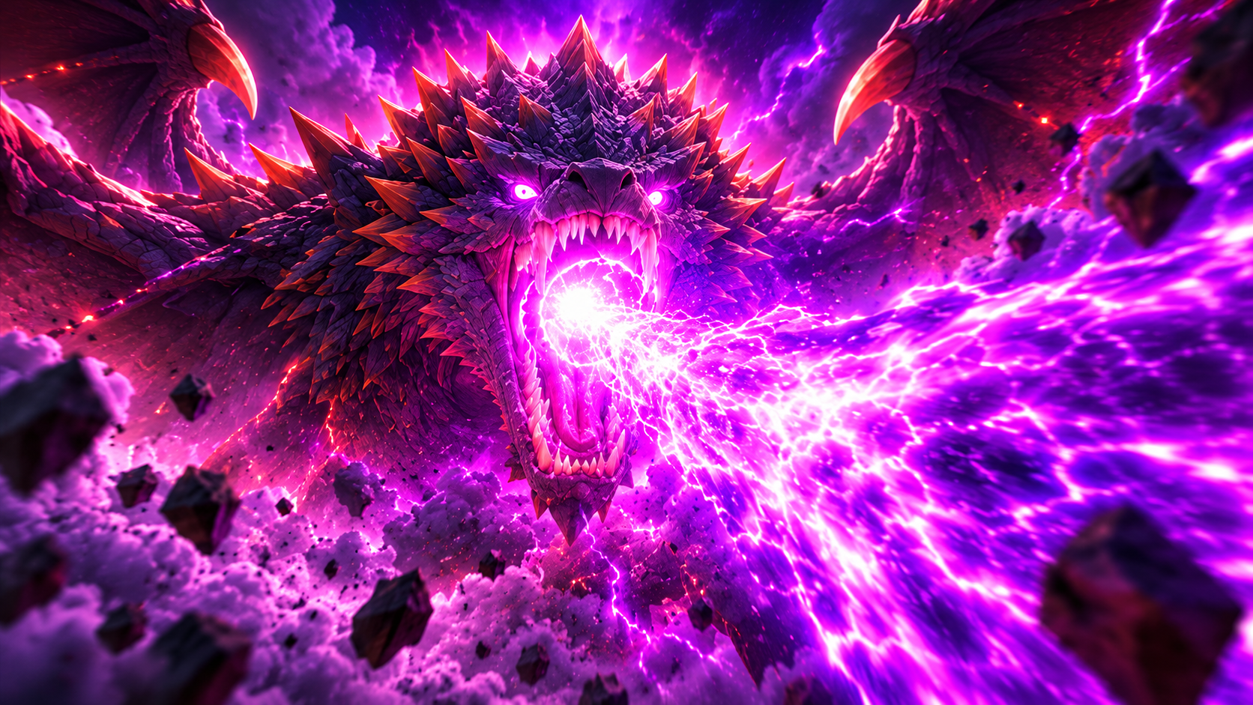
Gigarisk Attack (GP-2)

Slide 16
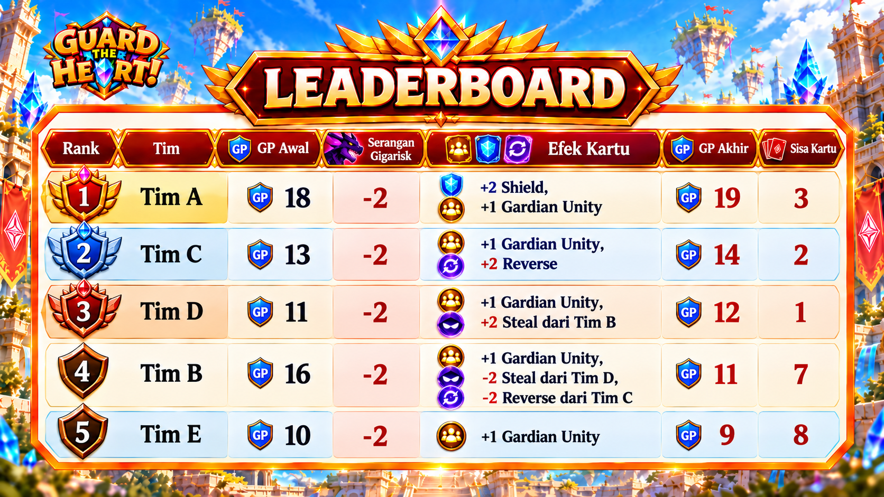

Slide 17
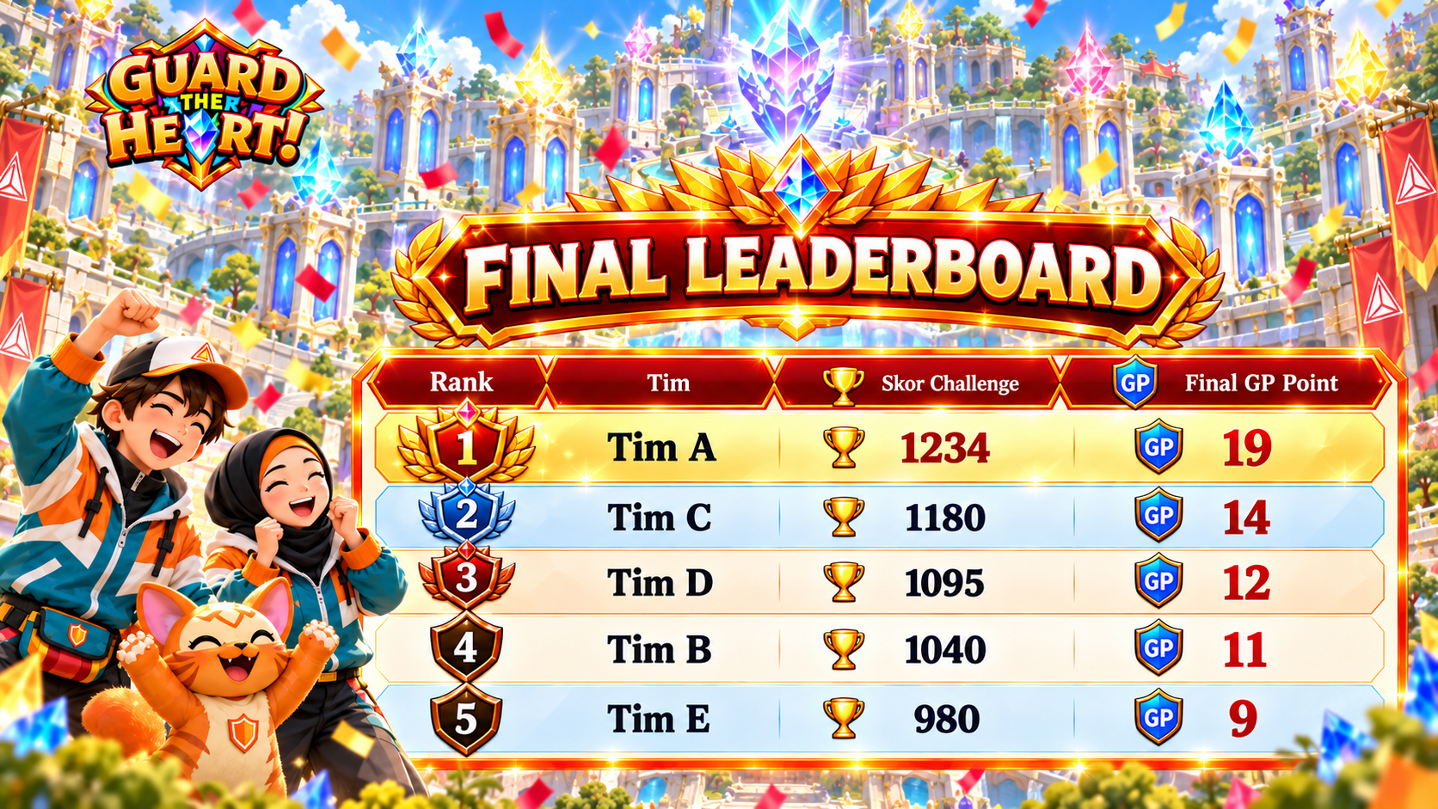
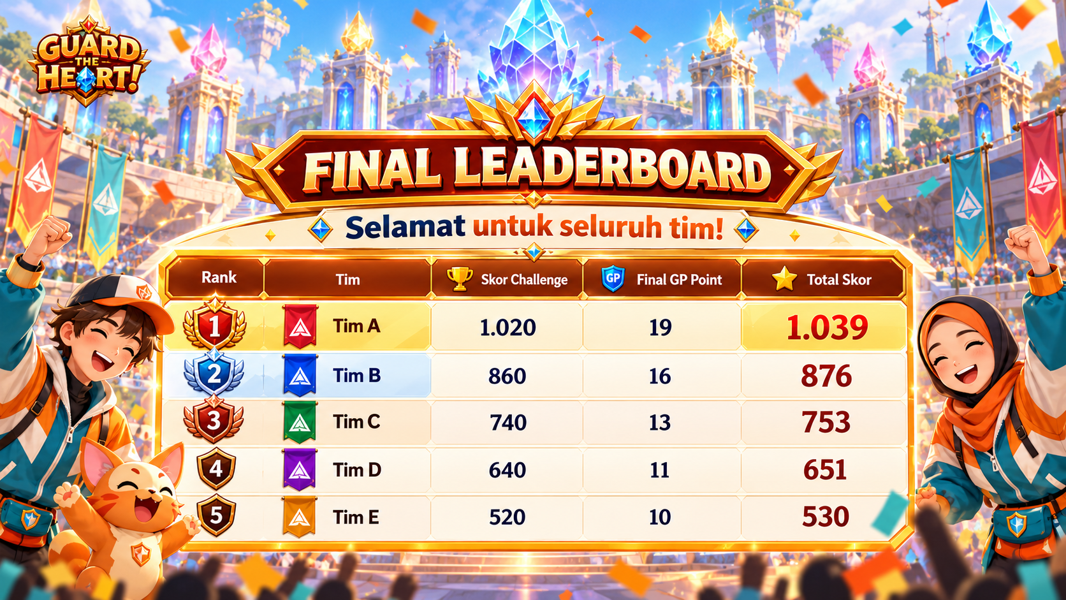

Slide 18

Page Home Challenge 2
BELUM ADA, REFER TO CHALLENGE 1 AJA VISUAL LAYOUTING NYA
JUDUL NYA JADI:
Flipping-Connect
Teknis main refer to slide 47

Slide 19
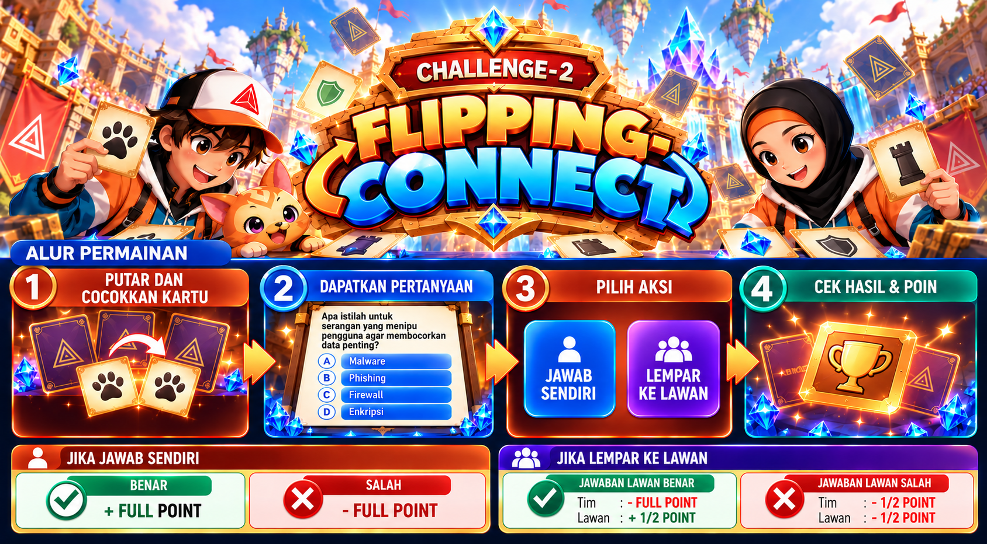
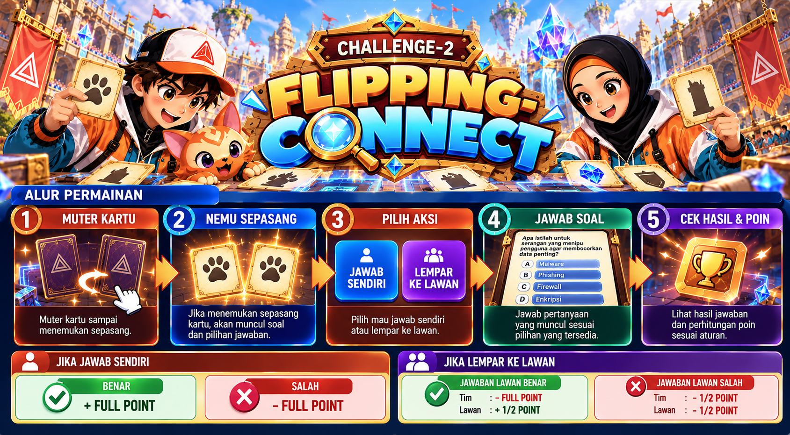
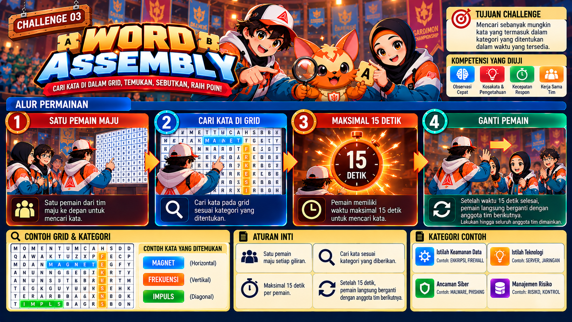

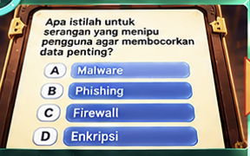
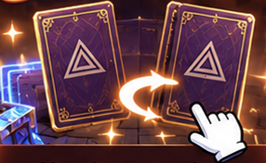

Putar dan cocokkan kartu
Dapatkan pertanyaan
NO 5 TAKE OUT
Take out copy
Take out copy
Take out copy
Take out copy bawah poin no 1

Slide 20

Page scoreboard per challenge

Slide 21
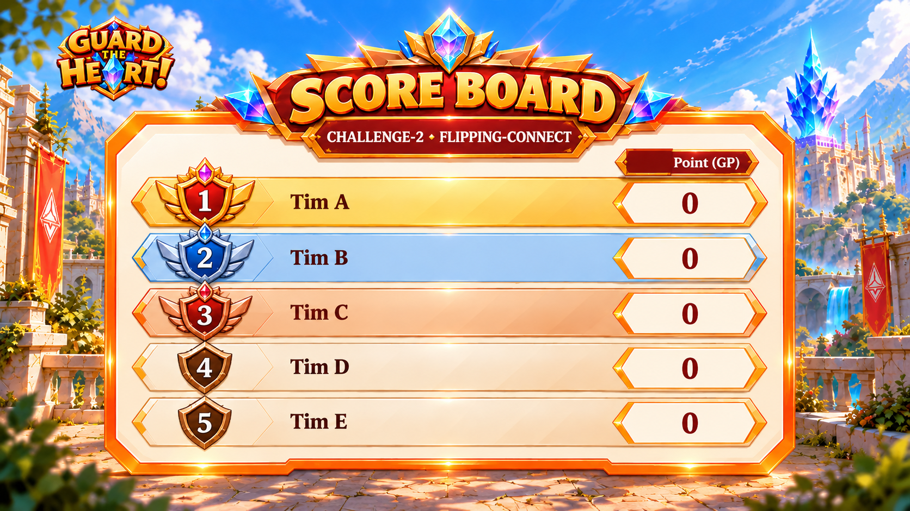
Backdrop Scoreboard challenge 2
APPS
BELUM ADA, REFER TO CHALLENGE 1 AJA VISUAL LAYOUTING NYA

Slide 22



Slide 23
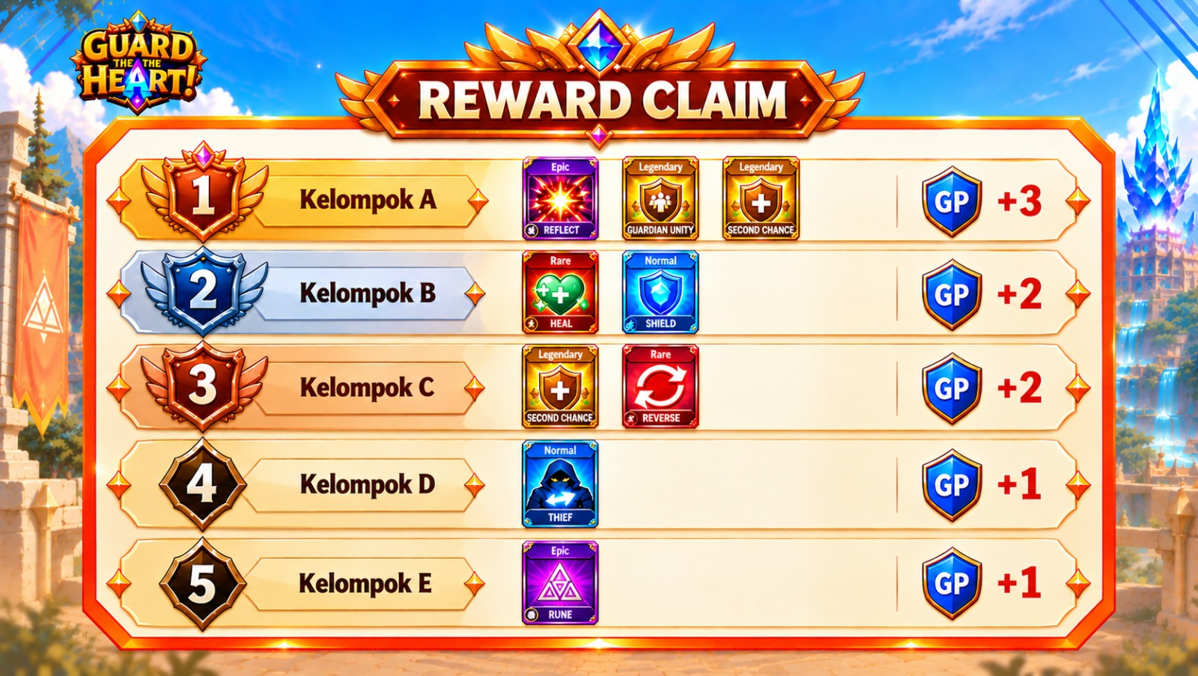
Page Claim Reward

Slide 25
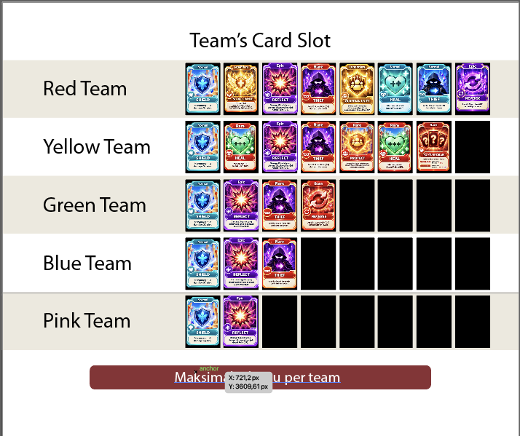
Timer
Split Screen
APPS

Slide 26
GM Milih kartu pemain
APPS

Slide 27
Gigarisk Attack (GP-2)

Slide 28
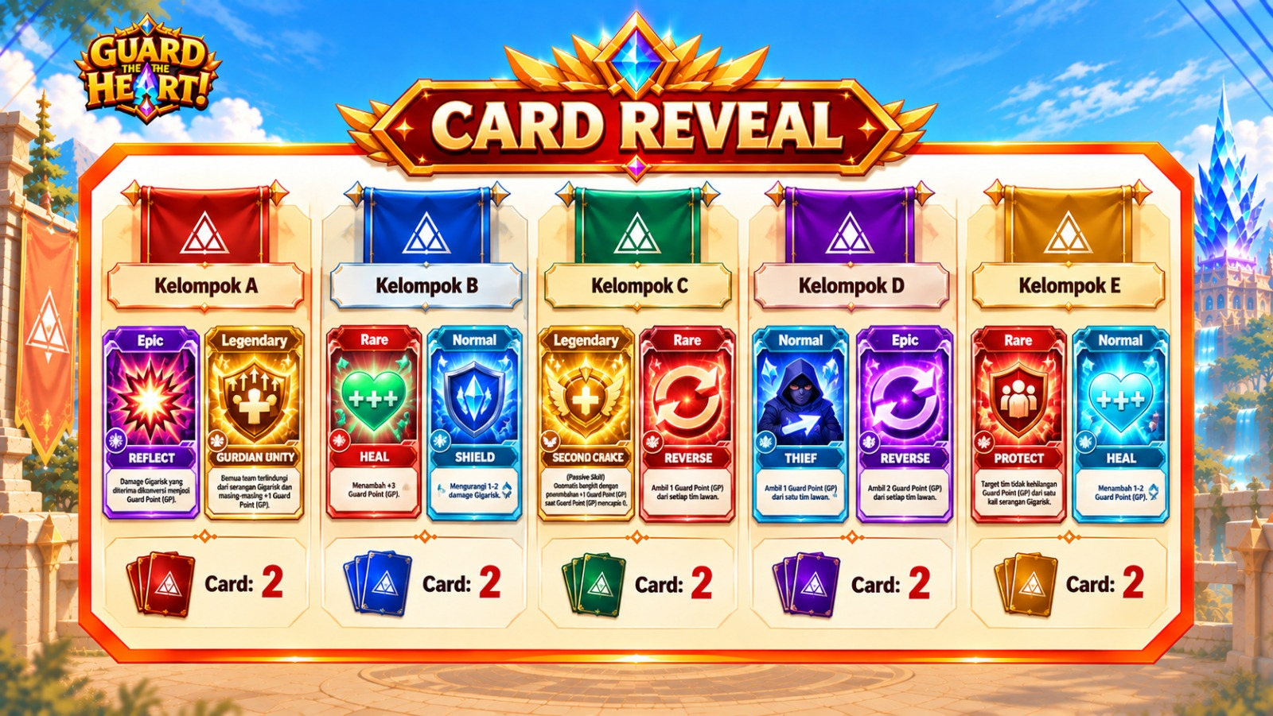
PAGE CARD REVEAL
APPS
Notes:
BUMPER CARD REVEAL (placeholder).
CUE GM/MC: "Waktu pilih habis. Semua tim, buka kartu kalian sekarang!"
Kartu dibuka serentak. Card Master mencatat kartu tiap tim di log.

Slide 29
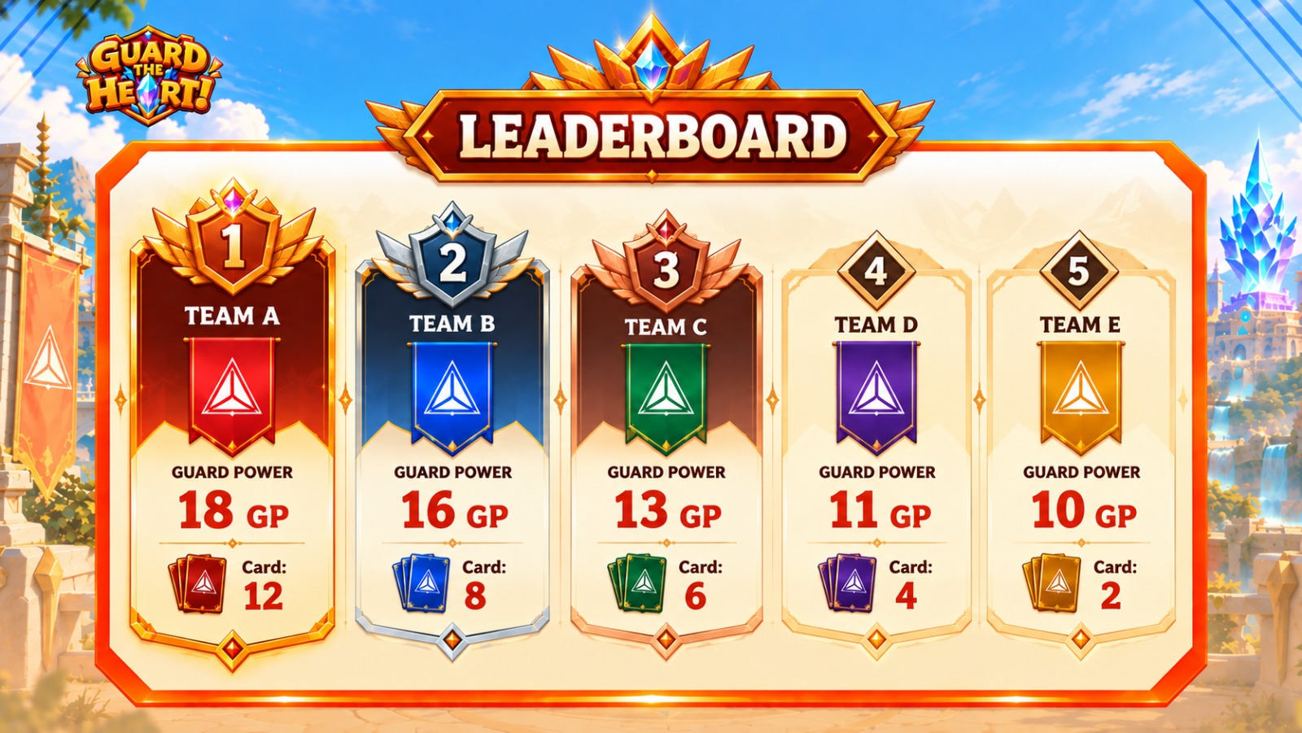
UPDATE LEADERBOARD -1
APPS

Slide 30
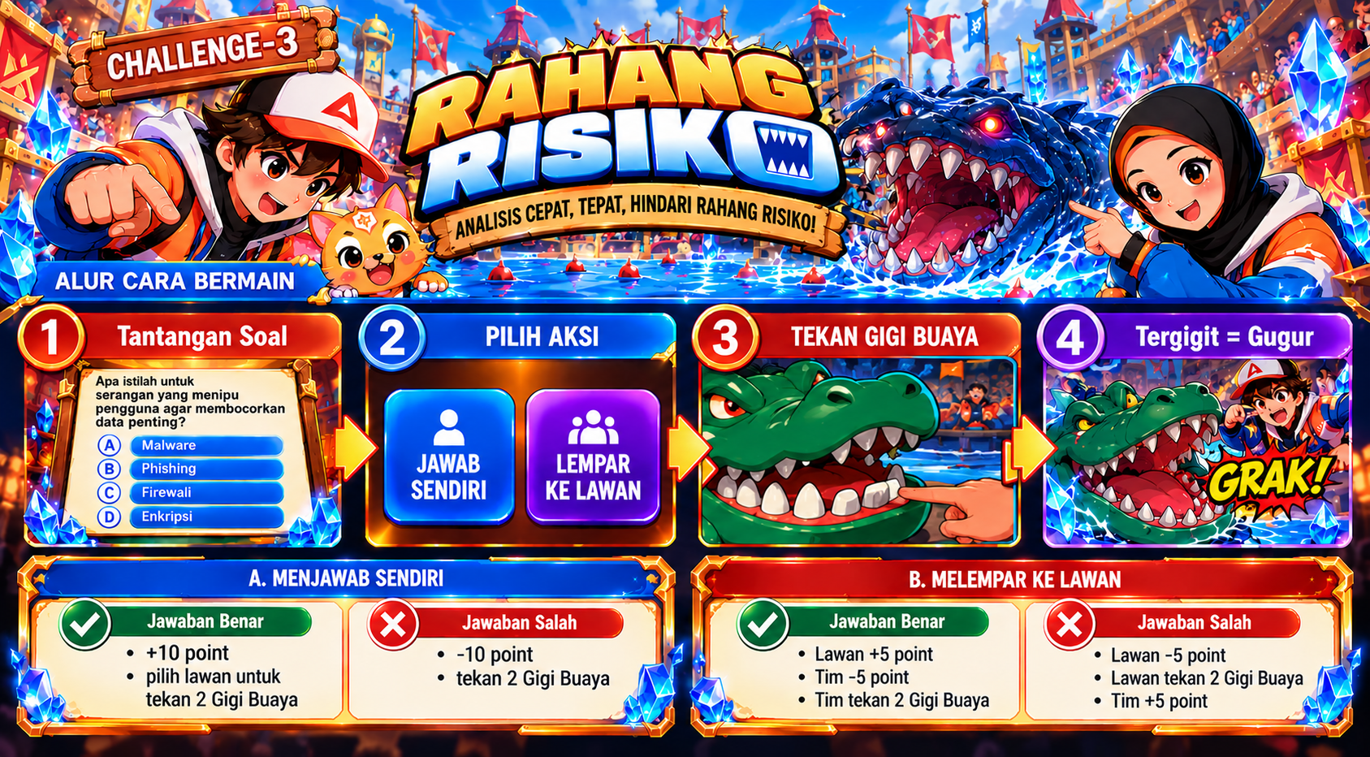


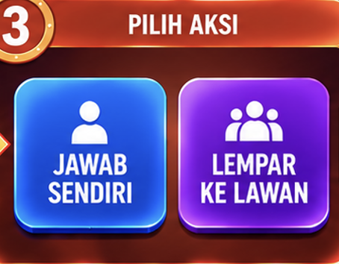
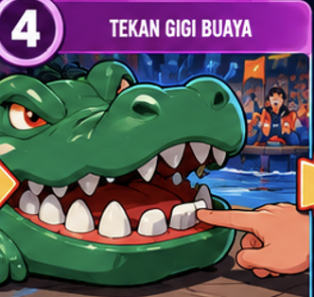

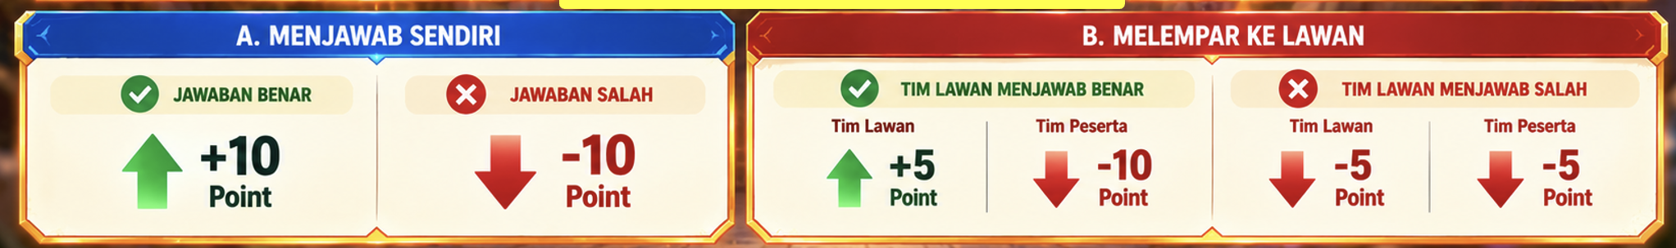
BELUM ADA, REFER TO CHALLENGE 1 AJA VISUAL LAYOUTING NYA
JUDUL SAMAIN AJA DULU
Teknis main refer to slide 48
03
1
3
4
Tergigit = Gugur
Tantangan Soal
2
Grup yang berhasil menjawab pertanyaan punya kesempatan menekan gigi buaya sebanyak 1x (NORMAL) atau 2x (DOUBLE) atau melempar salah satu maupun keduanya ke grup lain
Grup yang tergigit oleh buaya akan otomatis gugur pada challenge ini
Jawaban Benar
+10 point
pilih lawan untuk tekan 2 Gigi Buaya
Jawaban Salah
-10 point
tekan 2 Gigi Buaya
Jawaban Benar
Lawan +5 point
Tim –5 point
Tim tekan 2 Gigi Buaya
Jawaban Salah
Lawan -5 point
Lawan tekan 2 Gigi Buaya
Tim +5 point

Slide 31
BELUM ADA, REFER TO CHALLENGE 1 AJA VISUAL LAYOUTING NYA
JUDUL SAMAIN AJA DULU
Teknis main refer to slide 48
03
1
3
4
Tergigit = Gugur
Tantangan Soal
2
Grup yang berhasil menjawab pertanyaan punya kesempatan menekan gigi buaya sebanyak 1x (NORMAL) atau 2x (DOUBLE) atau melempar salah satu maupun keduanya ke grup lain
Grup yang tergigit oleh buaya akan otomatis gugur pada challenge ini
Jawaban Benar
+10 point
pilih lawan untuk tekan 2 Gigi Buaya
Jawaban Salah
-10 point
tekan 2 Gigi Buaya
Jawaban Benar
Lawan +5 point
Tim –5 point
Tim tekan 2 Gigi Buaya
Jawaban Salah
Lawan -5 point
Lawan tekan 2 Gigi Buaya
Tim +5 point

Slide 32
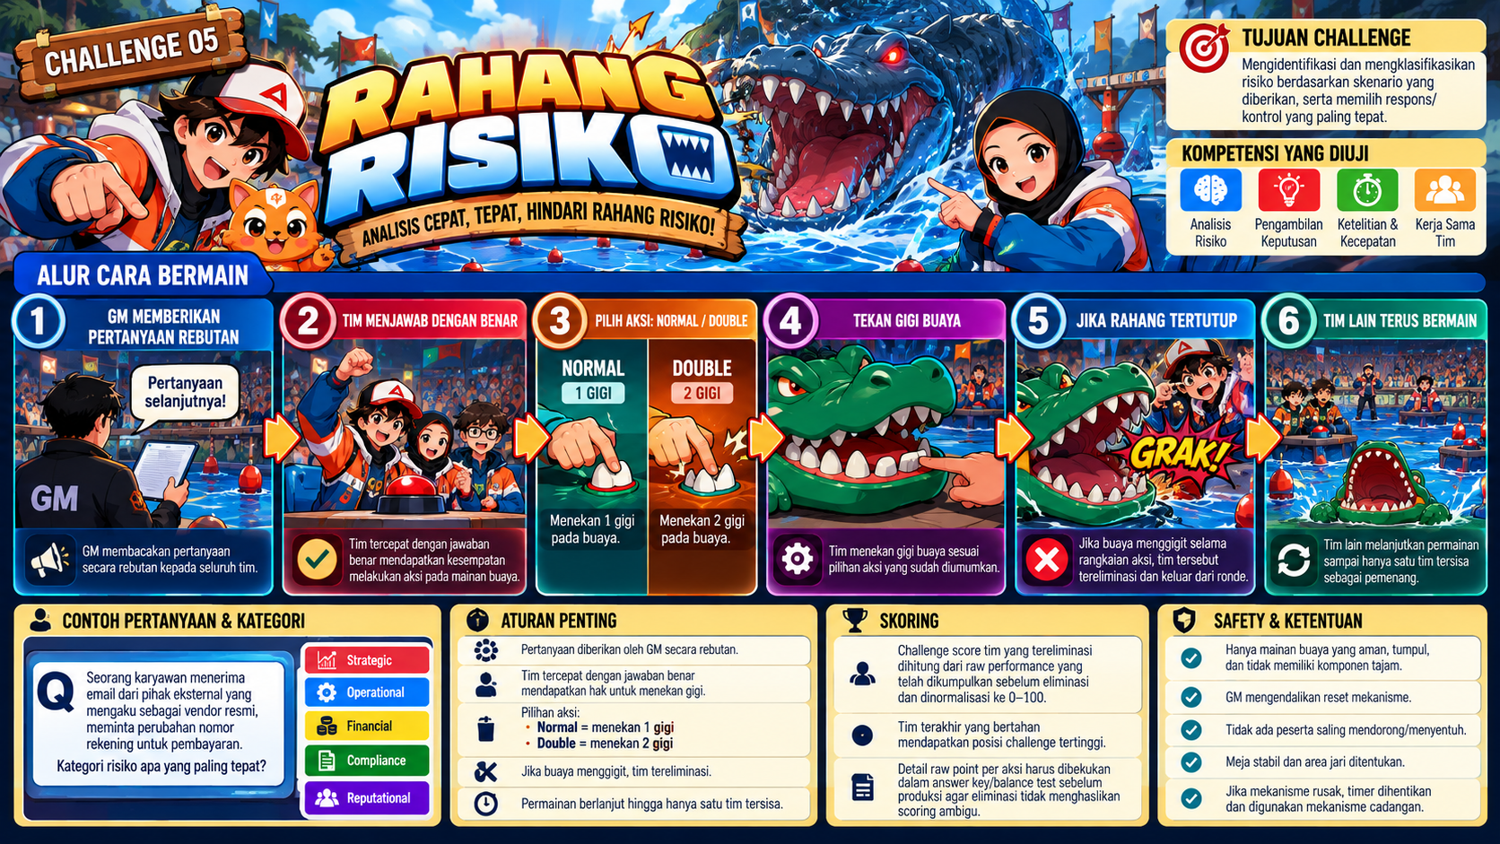
BELUM ADA, REFER TO CHALLENGE 1 AJA VISUAL LAYOUTING NYA
JUDUL SAMAIN AJA DULU
Teknis main refer to slide 48
BELOM FINAL JANGAN DIGENERATE DULU

Slide 33

Backdrop Scoreboard challenge 2
BELUM ADA, REFER TO CHALLENGE 1 AJA VISUAL LAYOUTING NYA

Slide 34
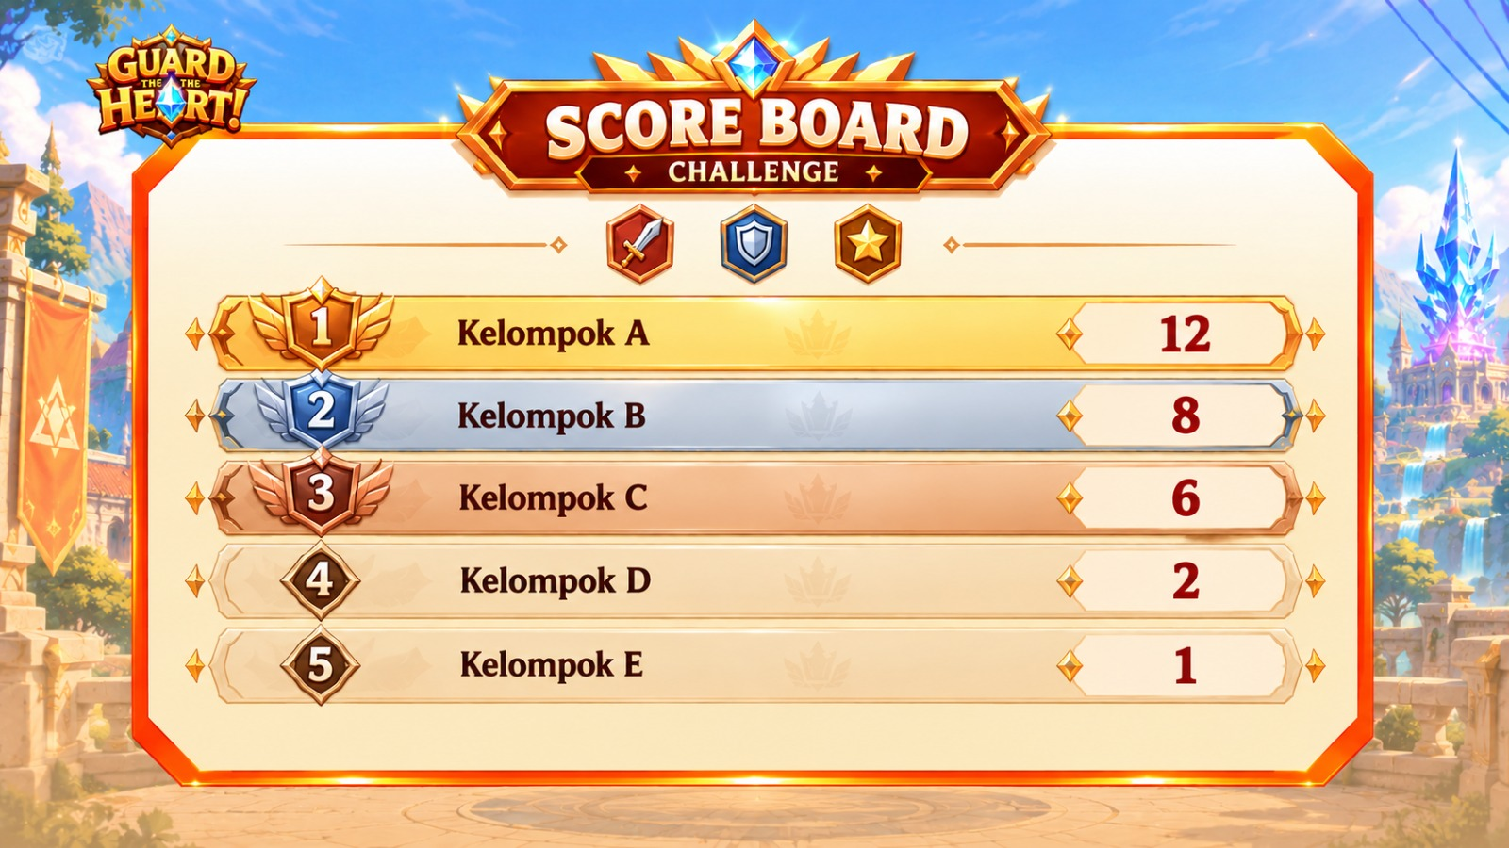
Page scoreboard per challenge
APPS

Slide 35
HILANGKAN CP

Slide 36
Page Claim Reward
APPS

Slide 38
Timer
Split Screen
APPS

Slide 39
GM Milih kartu pemain
APPS

Slide 40
Gigarisk Attack (GP-2)

Slide 41
PAGE CARD REVEAL
APPS
Notes:
BUMPER CARD REVEAL (placeholder).
CUE GM/MC: "Waktu pilih habis. Semua tim, buka kartu kalian sekarang!"
Kartu dibuka serentak. Card Master mencatat kartu tiap tim di log.

Slide 42
UPDATE LEADERBOARD -1
APPS

Slide 43
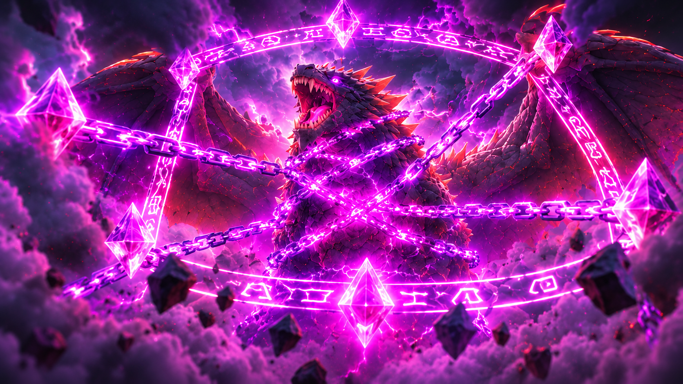
Gigarisk Sealed

Slide 44


Slide 45
Statistik Permainan
APPS

Slide 46
UPDATE LEADERBOARD Final
APPS

Slide 47
Podium Juara 1,2,3
APPS

Slide 48

Ending

Slide 49
Sistem main challenge-2
Muter kartu dulu sampe nemu sepasang, terus kasih soal dan pilihan mau jawab apa lempar
JAWAB SENDIRI
Bener +full point
Salah -full point
LEMPAR KE LAWAN
Bener: Tim –full point dan Lawan Plus setengah point
Salah: -setengah point dan Lawan –setengah point

Slide 50
Sistem main challenge-3
Kasih pertanyaan dulu, bisa jawab dan lempar ke tim lain. Ini game kumpul poin dan eliminasi2 an.
JAWAB SENDIRI
Bener +10 point dan lawan yang dipilih mencet 2 gigi
Salah -10 point dan Mencet 2 gigi
LEMPAR KE LAWAN
Bener: Tim –5 point mencet 2 gigi dan Lawan +5 point
Salah: Tim +5 point dan Lawan –5 point mencet 2 gigi
Buaya nya pake buaya yang sama buat tiap pemain sampe ada yang tereliminasi baru Ganti buaya
Sistem scoring nya itu berdasarkan jumlah pertanyaan yang dijawab
Buaya nya itu Cuma buat alat eliminasi

Slide 51
Timer
APPS
Split Screen

Slide 52
GM Milih kartu pemain
APPS

Slide 53
PAGE CARD REVEAL
APPS
Notes:
BUMPER CARD REVEAL (placeholder).
CUE GM/MC: "Waktu pilih habis. Semua tim, buka kartu kalian sekarang!"
Kartu dibuka serentak. Card Master mencatat kartu tiap tim di log.

Slide 54
UPDATE LEADERBOARD -1
APPS

